Slide 1
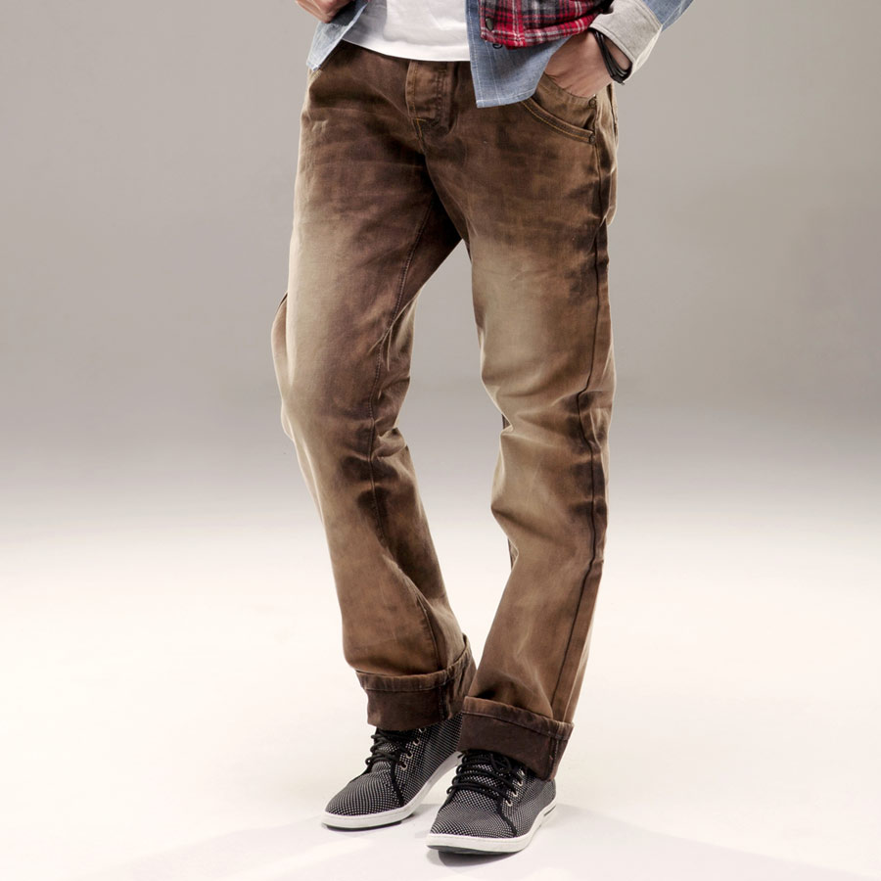

Slide 4
0%
0%

